Slide 1


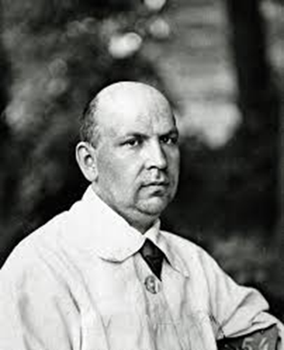
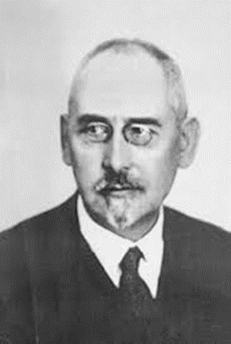
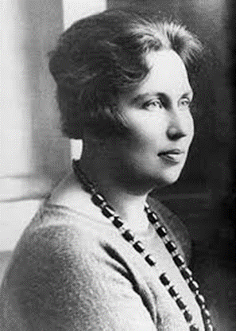

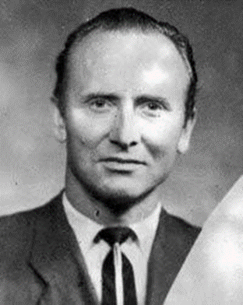
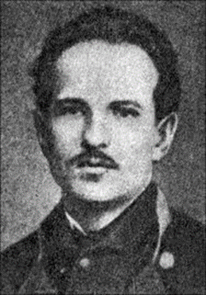
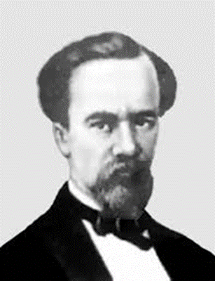
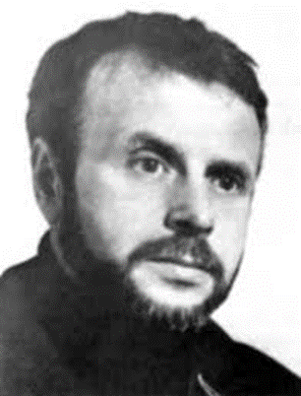

Майстри українського письменства:
письменники-ювіляри 2026
Георгій Нарбут
Мирон Кордуб
Надія Суровцова
Методій Волинець
Василь Гнилосиров
Олександр Афанасьєв
Михайло Осадчий

Slide 2



Кордуб Мирон
МИРОН КОРДУБА, історик, бібліограф, письменник. Доктор філософії (1898), професор (1920), член Наукового товариства імені Шевченка (1903). 1893–1898 навчався у Львівському, згодом – Віденському університетах. Учень М. Грушевського. 1898–1900 – працівник бібліотеки Віденського університету. Діяльний співробітник Археографічної комісії НТШ. 1906–1912 за дорученням М. Грушевського опрацьовував у архівах Бухареста, Відня та Москви матеріали з історії Хмельниччини. Досліджував історію Галицько-Волинської держави, історію козаччини, вітчизняну історіографію, спеціальні історичні дисципліни, зокрема історичну географію. У роки Першої світової війни співпрацював із "Союзом визволення України", друкувався в його виданнях, керував культурно-освітньою роботою серед 30 тисяч українських бранців у Зальцведельському таборі військовополонених. 1918 – член буковинського Крайового комітету Української національної ради ЗУНР, згодом – радник посольства ЗУНР у Відні (1918–1919). 1920–1928 – професор Академічної гімназії у Львові. Одночасно 1921–1925 – співорганізатор, професор, декан філософського факультету Львівського таємного українського університету. Голова Історично-філософічної секції НТШ (1920–1934) і член. 28 серпня – 4 вересня 1938 Кордуба брав участь у 8-му Міжнародному конгресі історичних наук (Цюрих, Швейцарія). Виголосив доповідь "Домінуюче становисько Галицько-Волинської дербагатьох комісій НТШ. Від 1926 – член Археографічної комісії ВУАН, з 1928 – Історичної секції ВУАН, з 1927 – член-кореспондент Українського соціологічного інституту в Празі. Був одним із авторів "Української загальної енциклопедії" (3 т., 1930–1933). У січні 1929 – вересні 1939 – професор історії України гуманітарного факультету Варшавського університету. 1933 був делегатом 7-го Міжнародного конгресу історичних наук. На шпальтах "Літературно-наукового вістника" ініціював дискусію про походження нації української, що дала поштовх вітчизняній історіософській та історіографічній думці (О. Пріцак). Від 1934 – дійсний чл. варшавського Інституту досліджень національних справ, з 1938 – почесний чл. Українського наукового інституту у Варшавіжави на Сході Европи в другій половині 13 ст. Автор понад 500 наукових і науково-популярних праць. Головним завданням Кордуба вважав складання бібліографії з історії України під назвою "Бібліографія історії України". Збереглася велика картотека (близько 73 тис. карток), яка представляє загальну українознавчу бібліографію за значний період часу – від 16 ст. до 1941 р. Картотека є унікальною археографічною пам’яткою, яка відображає систематизацію наукових знань і дозволяє простежити процес розвитку української історичної науки. Ця неопублікована праця зберігається в Інституті українознавства імені І.Крип'якевича НАН України.
2 березня - 150 років
від дня народження
Мирона Кордуба
(1876-1947)

Slide 3
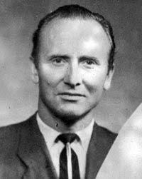
Волинець Методій Іванович
ВОЛИНЕЦЬ МЕТОДІЙ (МИХТОДЬ) ІВАНОВИЧ (03. 03. 1926, с. Іванівка, нині Травневе Коростишівського р-ну Житомирської обл.— 01. 06. 2023, с-ще Ворзель Бучанського р-ну Київської обл.)— громадсько-політичний діяч, правозахисник, поет. Чоловік М. Мариняк. Закінчив Кемеровський філіал Всесоюзного заочного фінансово-економічного інституту (1964, РФ). Під час 2-ї світової війни брав участь в антифашистському підпіллі, яке перешкоджало вивозити хліб та молодь до Німеччини, псувало телефонний кабель на лінії Київ–Житомир. Надсилав власні вірші до газети «Волинь», мав позитивні відгуки від її редактора У. Самчука. У квітні 1944 був призваний до Радянської армії. Брав участь у роботі літературної студії при журналі «Радянський Львів», де була опублікована добірка його віршів, схвалених М. Рильським. Під час служби створив «Спілку вільної української молоді», яка поширювала машинописні листівки, вивчала озброєння з метою розбудови майбутнього українського війська, викривала агентів СМЕРШу. 3 квітня 1950 заарештований, 7 лютого 1951 засуджений до 25-річного увʼязнення у таборах. Відбував покарання в Озерлагу (м. Тайшет Іркут. обл., РФ), де працював на деревообробному комбінаті, зійшовся з репресивною українською інтелігенцією, вояками УПА. У липні 1954 здійснив невдалу втечу, за що був засуджений на додаткові 3 р. Військовий трибунал Московського гарнізону переглянув справу Волинця і скоротив вирок, у червні 1957 був звільнений, проживав у Кемеровській обл. Від 1964— у рідному селі, згодом— у м. Коростишів (Житомирської обл.). Під час обшуку в справі Ю. Залети у Волинця вилучили рукописи та щоденники (46 зошитів), які він вів 25 р., починаючи з Озерлагу. У вересні 1980 заарештований та засуджений на 3 р. позбавлення волі. Відбував покарання у с. Райки (Бердичів. р-н Житомир. обл.). У грудні 1981 етапований на поселення у Пермську обл. (РФ), у вересні 1983 звільнений, повернувся у Коростишів. З настанням «перебудови» вів активну просвітницьку, громадську і політичну роботу. 1989 заснував у місті Асоціацію дослідників голодомору, учасник 2-х міжнар. її симпозіумів, опублікував свої спогади про голод, організував виступи очевидців. Чл.-засн. УРП, товариства «Просвіта» та Всеукраїнського обʼєднання ветеранів у Коростишівському р-ні. Реабілітований 1991. Автор низки публіцистичних статей в українській пресі. Від жовтня 2002 Волинець проживав у Ворзелі.
3 березня - 100 років
від дня народження
Методія Волинця
(1926-2023)

Slide 4

Нарбут Георгій
НАРБУТ ГЕОРГІЙ ІВАНОВИЧ(25. 02(09. 03). 1886, х. Нарбутівка Глухівського повіту Чернігівської губернії, нині село Глухівського р-ну Сумської обл.— 23. 05. 1920, Київ)— графік і педагог. Закінчив Глухівську гімназію (1906), навчався на філологічному факультеті Санкт-Петербурзького університету (1906), приватно— у майстерні І. Білібіна (Санкт-Петербург, від 1906) та М. Добужинського, відвідував художню школу Є. Званцевої, школу Л. Бакста й К. Сомова (1908–10), навчався у студії Ш. Голлоші в Мюнхені (Німеччина, 1912). Від 1906 працював у Санкт-Петербурзі, щороку приїжджав до Києва.
Під час навчання переписав і оформив «Повчання Володимира Мономаха», «Євангеліє від Матвія». 1904 створив ілюстрації до казки «Руслан і Людмила» О. Пушкіна. Малюнки Нарбута експонували на повітряній сільськогосподарській виставці у Глухові. Автор ілюстрацій до народних казок. 1909— у Мюнхені, працював у студії Ш. Голлоші.
Від 1917— співзасновник і професор, від 1919— ректор Української Академії мистецтв (Київ).
На традиціях українського бароко 1917–19 створив абетку— нарбутівський шрифт. 1917–20 підготував два варіанти герба Києва, поштові марки, удосконалив Малий герб України, розробив десятки варіантів купюр українських грошей, поштових марок УНР, кілька проєктів військового одягу та ритуального вбрання, силуетні портрети. Робив замальовки Шевченківських місць в Україні; підготував обкладинку та ілюстрував журнал «Наше минуле», де друкували твори поета.
Роботи Нарбута експонували на міжнародних виставках у Римі, Брюсселі, Празі, Берліні, Санкт-Петербурзі. Персональні виставки— у Києві (1923, 1926, посмертні). Деякі роботи зберігаються у музеях Києва, Харкова, Сум, Москви, Санкт-Петербурга, країн Західної Європи. Серед учнів— П. Ковжун, Р. Лісовський, Л. Лозовський.
9 березня - 140 років
від дня народження
Георгія Нарбута
(1886-1920)

Slide 5
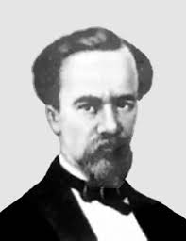
Афанасьєв-Чужбинський Олександр
АФАНАСЬЄВ-ЧУЖБИНСЬКИЙ ОЛЕКСАНДР СТЕПАНОВИЧ (справжнє прізвище – Афанасьєв 12.03(28.02).1817–18(06).09. 1875)– український і російський історик, мовознавець, етнограф, письменник. Народився в с. Ісківці (нині село Лубенського р-ну Полтавської обл.) в сім'ї дрібного поміщика. Освіту здобув 1829–35 в Ніжинському ліцеї. 1836–43 служив у Бєлгородському уланському полку. 1843 познайомився з Т. Шевченком, 1845–46 супроводжував його в подорожі по Лівобережній Україні. З 1847 служив у канцелярії воронезького губернатора, був редактором неофіційної газети "Воронежские губернские ведомости". Брав участь в етнографічній експедиції морського міністерства. Після повернення жив у Санкт-Петербурзі, де 1864 заснував газету "Петербургский листок", 1873 працював редактором сатиричного журналу "Искра", а також інспектором шкіл грамотності, завідувач музею Петропавловської фортеці.
Опубліковані праці: "Дві старовинні малоросійські думи" (1853), "Коротка російська історія для простолюду", "Побут малоросійського селянина" (обидві – 1855), "Поїздка на Дніпровські пороги й на Запорожжя" (1858), "Очерки охоты в Малороссии. Поездка в Южную Россию" (в 2 т., 1861–63); уклав "Словарь малорусского наречия" (1855), опубл. його частину – до літери "З". Перекладав з польської та французької мов, зокрема "Історію Наполеона I" (1869–73). Автор літературних творів: оповідання "Нежинские греки" (1831), вірш "Кольцо", уривки з роману "Чугуевский козак" (обидва – 1838); друкував вірші українською мовою в альманахах "Ластівка" (1841) і "Молодик" (1843), видав анонімну збірку віршів "Що було на серці" (1855), яка складалася з 15 віршів, окремі з них згодом друкувалися в журналі "Основа" під псевдонімом Невідомий. Деякі з віршів цієї збірки ("Скажи мені правду, мій добрий козаче", "Ой, у полі могила", "Повій, вітре, на Вкраїну", "Прощання") близькі до народних пісень. Відомі його твори про Т.Шевченка: "Спогади про Т.Г.Шевченка", стаття-некролог "Землякам. Над гробом Т.Г.Шевченка" (обидва – 1861).
11 березня - 210 років
від дня народження
Олександра Афанасьєва
(1816-1875)

Slide 6

Суровцова Надія
НАДІЯ СУРОВЦОВА (1896–1985) — видатна українська громадська діячка, журналістка, історикиня та перекладачка, яка стала символом незламності української інтелігенції XX століття.
Народилася в Києві, навчалася в Санкт-Петербурзі та Відні, де захистила докторську дисертацію. У часи УНР працювала в урядових структурах та дипломатичних місіях. Провела загалом близько 30 років у радянських таборах та на засланні.
Найвідомішою працею є її двотомник «Спогади», де вона детально описує епоху, зустрічі з видатними сучасниками та табірний досвід.
У першому томі «Спогадів» вміщена перша частина мемуарів, у яких Надія Суровцова розповідає про своє дитинство в Києві та Умані, навчання в Петербурзі, участь в Українській революції, життя на еміграції та в радянській Україні — до першого арешту в 1927 році.
У другому томі «Спогадів» вміщена друга частина мемуарів, де описується гулагівська епопея Надії Суровцової.
Чому вона важлива сьогодні?
Надія Суровцова була однією з небагатьох, хто зумів зберегти пам'ять про розстріляне відродження та донести її до покоління шістдесятників. Більшу частину життя після заслання вона провела в Умані, яка стала осередком тяжіння для дисидентів та інтелектуалів.
Померла Надія Суровцова 13 квітня 1985-го, похована в Умані.
17 березня - 130 років
від дня народження
Надії Суровцової
(1896-1985)

Slide 7


Гнилосиров Василь
ГНИЛОСИРОВ ВАСИЛЬ СТЕПАНОВИЧ народився 21 березня 1836 року на х. Гаврилівка (Гавришкове) на Полтавщині. Позашлюбний син відставного гусарського полковника Антона Гавриша та шляхтянки Наталії Ганджі. За бажанням рідного батька його всиновив управитель маєтку на Катеринославщині С. Гнилосиров.
Навчався Василь Степанович у Полтавській гімназії, був учнем блискучого педагога О.І. Строніна та поета і байкаря Л.І. Боровиковського.
У 1857 році вступив до Харківського університету. Він швидко захопився виром громадівського життя і став одним з організаторів Харківської громади. Одна з найважливіших турбот громадівців – недільні школи. Гнилосиров звертався до Т.Г. Шевченка щодо забезпечення цих шкіл літературою. Великий Кобзар надіслав їм 3000 примірників свого «Букваря южнорусского».
В. Гнилосиров збирав пожертвування на видання українських підручників і передавав їх М.І. Костомарову. Разом з товаришами їздив з українськими книжечками від села до села, ніс слово просвіти людям, знайомлячись з народним побутом, звичаями, усною народною творчістю.
Не закінчивши повного курсу історико-філологічного факультету, йде викладати в повітову школу в Охтирці, а згодом – у Харківську повітову школу. У 1870 – 1873 роках викладав у двокласному міському училищі Звенигородки.
З 1873 року і до відставки 1895 року В. Гнилосиров завідує Канівським двокласним училищем. Разом з В.Т. Шевченком береться за впорядкування Тарасової гори.
Приводячи екскурсантів на могилу поета, він дуже дохідливо розповідав про Кобзаря. Він володів українською мовою так, як рідко хто володіє.
1884 року Гнилосиров заснував перший народний музей Шевченка – Тарасову світлицю. У 1897 році заснував «Книгу для відвідувачів», яка ведеться тут уже понад 100 років.
У 80-х роках Гнилосиров створив рукописну книжку «До історії могили Т.Г. Шевченка».
Літературна спадщина просвітника невелика: публікації на сторінках журналів «Основа», «Киевская старина», на шпальтах газети «Заря». Окремими виданнями виходили поеми «Закохана» (1893), казка «Царівна - русалка» (1895), а в 1897 – збірка оповідань. Дуже цікавий щоденник В. Гнилосирова, що охоплює чверть сторіччя (1850 - 1880).
16 листопада 1900 року В.С. Гнилосиров помер і похований на Канівському цвинтарі.
21 березня - 190 років
від дня народження
Василя Гнилосирова
(1836-1900)

Slide 8
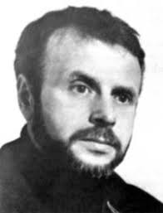

Осадчий Михайло Григорович
ОСАДЧИЙ МИХАЙЛО ГРИГОРОВИЧ (22. 03. 1936, с. Курмани, нині Роменського р-ну Сумської обл.— 05. 07. 1994, Львів)— журналіст, письменник, учасник правозахисного руху. Закінчив Львівський університет (1958). Відтоді працював на Львів. телестудії; від 1960— у Львів. університеті; водночас 1963–64— інструктор з преси Львів. обкому партії. Виступав у обл. і респ. пресі як журналіст і літературознавець, а також публікував художні твори. 1965 захистив кандидатську дисертацію «Журналістська діяльність Остапа Вишні (1919–1933)». 28 серпня 1965 заарештований, 18 квітня 1966 за звинуваченням у проведенні антирад. агітації і пропаганди засуджений до 2 р. таборів суворого режиму. Покарання відбував у таборах в Мордовії (РФ). Написав біогр. повість про Остапа Вишню «Геній сміху, або Зустріч із вождем», 1968 поширив у самвидаві автобіогр. повість «Більмо», яку через дисидентів Москви передав на Захід. У січні 1972 заарештований вдруге, у вересні того ж року засуджений до 7 р. таборів особливого режиму і 3 р. заслання. Брав активну участь в акціях протесту— голодівках, 1977 написав листа ген. секр. ЦК КПРС Л. Брежнєву, 1978— президенту США Дж. Картеру (просив надати йому амер. громадянство). 1977 обраний почес. чл. Швейцар. ПЕН-клубу, 1978 укр. діаспора присудила Осадчому літературну премію ім. І. Франка. Від 1979— на засланні у Респ. Комі (РФ), де за незʼясованих обставин згорів склад, який охороняв Осадчий. Йому предʼявлено позов на 1500 крб, повідомлено про порушення кримінальної справи й оголошено, що якщо він виплатить вартість збитку, завданого пожежею, то справа буде припинена. Необхідну суму Осадчому перевів телеграфом А. Сахаров. Після заслання повернувся до Львова. Довго не мав роботи, згодом працював вантажником, двірником, кочегаром. Один із ініціаторів створення Української асоціації незалежної творчої інтелігенції (1987), редактор журналу «Кафедра» (1988). У 1991 здобув докторат в УВУ, від 1993 працював доцент кафедри журналістики Львівського університету. У різний час опубліковано твори Осадчого: «Quos ego: Поезії» (1969), [Вірші] // «Поезія з-за колючих дротів» (1978; обидві— Мюнхен), «Скифський олтар: Поезії» (Нью-Йорк, 1990), «Осадчий М. Проза» (Л., 2009).
22 березня - 90 років
від дня народження
Михайла Осадчого
(1936-1994)

